Slide 1


HoReCa, Tourisme et Culture : Métiers prioritaires sur le Bassin Hainaut Centre
Septembre 2023

Slide 2
Identifications des thématiques communes
Les thématiques communes de l’IBEFE comprennent :
Une liste des métiers prioritaires pour le développement de la programmation de l’offre : métiers prioritaires à créer et à maintenir
Des recommandations sur des métiers, ainsi que sur d’autres enjeux transversaux et globaux : adaptation du contenu ou de la pédagogique de certaines offres, orientation et promotion des métiers, places de stages et alternance, partage des équipements pédagogiques, etc.

Slide 3
Identifications des thématiques communes
Les Métiers Prioritaires « Création » : L’IBEFE formule une « recommandation de création » lorsque l’offre actuelle d’enseignement et/ou de formation est estimée insuffisante ou mal répartie géographiquement pour couvrir les besoins socio-économiques du territoire ou que les parcours de formation sont estimés incomplets.
Les Métiers Prioritaires «Maintien» : L’IBEFE formule une « recommandation de maintien » lorsque l’offre d’enseignement et/ou de formation existante est suffisante et nécessaire pour assurer la continuité des parcours de formation, l’équilibre géographique de l’offre et pour couvrir les besoins socio-économiques identifiés dans le bassin.

Slide 4


Offre de formation/enseignement
& Métiers Prioritaires de l’IBEFE Hainaut-Centre
Horeca, Tourisme, Culture

Slide 5
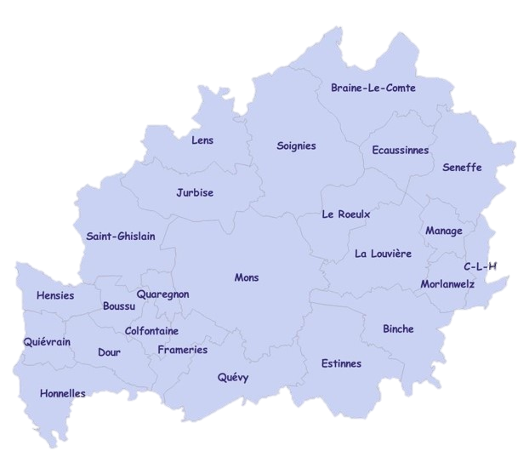
Aperçu des opérateurs
FOREM
Horeca, Alimentation, Tourisme
Promotion
sociale
CTA
IFAPME
Enseignement
qualifiant
Validation des
compétences
Enseignement spécialisé
OISP
 | Opérateurs | Unités de comptage 2023
 | Enseignement PE | Inscrits au 15 janvier 2022 (3ème degré)
 | Enseignement Alt. | Inscrits au 15 janvier 2022 (3ème degré)
 | Enseignement spécialisé | Inscrits 2021-22
 | Forem | Contrats 2022 (DE, Etudiants, travailleurs)
 | IFAPME | Inscrits 2021-22
 | Promotion sociale | Données 2020-21
 | Centre de compétence | Contrats 2022 (DE, Etudiants, travailleurs)
 | CISP | Inscrits 2021

Slide 6
7 métiers prioritaires identifiés en 2022 dans les
Thématiques Communes de l’IBEFE Hainaut-Centre
Métiers Prioritaires « Création »
Boucher
Métiers prioritaires au « Maintien »
Boulanger
Exploitant de maison d’hôte (Formation adultes)
Serveur de café, bar-brasserie (Alternance)
Pâtissier
Commis de cuisine/personnel de cuisine
Commis de salle/serveur en restauration (Formation adulte + Formation initiale en alternance)

Slide 7
Proposition d’actualisation 2023
Métiers Prioritaires « Création »
Boucher
Métiers prioritaires au « Maintien »
Boulanger (Formation adultes)
Exploitant de maison d’hôte (Formation adultes)
Serveur de café, bar-brasserie (Alternance)
Pâtissier (Formation adultes)
Commis de cuisine/personnel de cuisine (Alternance)
Commis de salle/serveur en restauration (Formation adulte + Alternance Formation initiale)
Boulanger-Pâtissier (Formation initiale – Enseignement technique)

Slide 8

Proposition d’actualisation des métiers prioritaires 2023 pour le secteur Horeca, Tourisme et culture
4 métiers pour lesquels les recommandations 2022 de l’IBEFE sont confirmées.
2 métiers maintenus dans la liste des métiers prioritaires, pour lesquels les recommandations sont adaptées :
  Boulanger et Pâtissier : la formation initiale passe en «création » pour l’enseignement technique
  → Création formation initiale et maintien pour adultes
1 métier sort de la liste des métiers prioritaires 2023 :
  Exploitant de maison d’hôte
En resumé
Je communique mon avis à l’IBEFE

Slide 9
HoReCa, Tourisme et Culture :
Métiers Prioritaires IBEFE – Données, cartos et recommandations

Slide 10
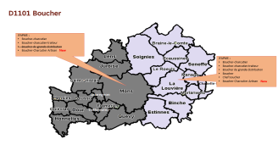

D1101 Boucher
Recommandation 2022 de L’IBEFE Hainaut Centre
Création Formation initiale
Création pour adultes
La demande d’emploi pour ce métier est très importante ; il figure structurellement dans la liste des métiers identifiés en pénurie par le FOREM. Au niveau de l’enseignement qualifiant, aucune filière n’est répertoriée au niveau du Bassin. Concernant la formation pour adulte, l’offre est bien présente sur le territoire notamment via l’IFAPME et les partenariats avec le Centre de compétence Epicuris. Toutefois, et en insistant sur la complémentarité à assurer avec l’offre existante, l’IBEFE pointe un potentiel de création par rapport au profil « Boucher de grande distribution » et pour des formations spécifiques « Désosseur, découpeur, préparateur ». Ces profils sont recherchés par les entreprises et peuvent être plus facilement accessibles pour certains demandeurs d’emploi.
Opportunités d’emploi (Janvier 2022 à octobre 2022)
Baisse des opportunités d’emploi gérées par Le Forem ( 100 OE publiées en 2021)
Tension marché du travail
Métier en pénurie 2023 en Wallonie
Enseignement & Formation
Enseignement :
96 opportunités d’emploi pour le métier
Pas de filière sur la Bassin
Profils SFMQ édités en 2019 :
Boucher-charcutier
Boucher de grande distribution
Charcutier
Préparateur de commandes
Préparateur de viandes
2 nouvelles filières IFAPME
Reconduction 2023 : Création formation initiale et pour adulte
L’offre de formation reste peu couverte sur le territoire et toujours inexistante au niveau de l’enseignement

Slide 11
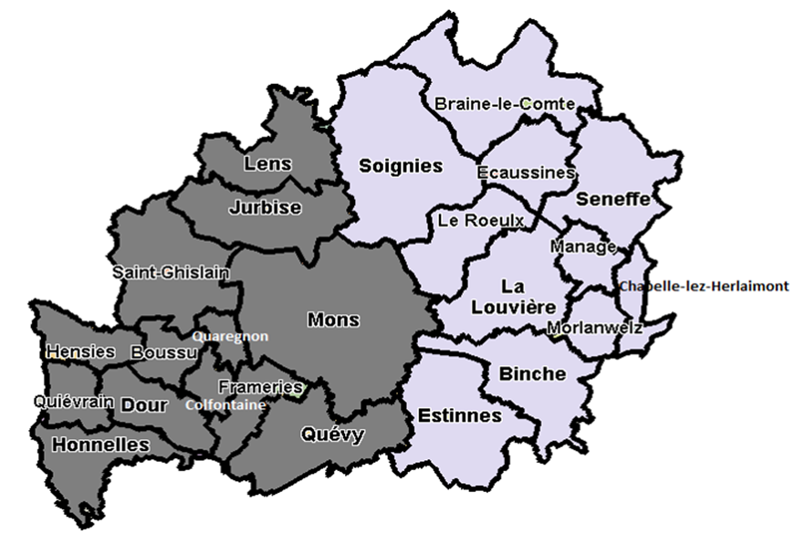
D1101 Boucher
IFAPME :
Boucher-charcutier
Boucher-charcutier-traiteur
Boucher de grande distribution
Boucher-Charcutier Artisan
New
IFAPME :
Boucher-charcutier
Boucher-charcutier-traiteur
Boucher de grande distribution
Boucher
Chef boucher
Boucher-Charcutier Artisan
New

Slide 12

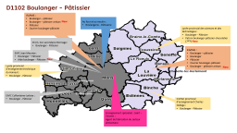

D1102 Boulanger - Pâtissier
Recommandation 2022 de L’IBEFE Hainaut Centre
Maintien Formation initiale
Maintien pour adultes
La formation est bien couverte sur le territoire ; néanmoins le recrutement reste difficile, certainement aussi en raison d’une image inadéquate de la réalité du métier, même pour des jeunes déjà engagés en formation. En effet, les horaires du cursus et des stages ne confrontent pas les apprenants aux conditions de travail difficiles du métier. L’offre de formation ayant été récemment renforcée en formation initiale notamment, la priorité va au soutien et au maintien de l’offre existante.
Les mêmes enjeux sont identifiés pour la Pâtissier
Opportunités d’emploi (Janvier 2022 à octobre 2022)
Baisse des opportunités d’emploi gérées par Le Forem ( Boulanger : 253 – Pâtisser : 21 OE publiées en 2021)
Tension marché du travail
Boulanger : pénurie - Pâtissier : métier critique 2023 en Wallonie
Enseignement & Formation
Enseignement :
Boulanger : 96 – Pâtissier : 13 opportunités d’emploi
2 filières en difficulté de recrutement
Profils SFMQ édité en 2018 :
2 nouvelles filières IFAPME
Reconduction 2023 : Création formation initiale (Enseignement Technique) et maintien en formation pour adulte
Si l’offre d’enseignement est bien couverte au niveau de l’enseignement professionnel, elle n’existe pas sur notre Bassin au niveau de l’enseignement technique. Outre le fait de permettre aux jeunes d’acquérir les compétences nécessaires au métier de boulanger-pâtissier, le parcours en qualification technique étoffe la formation en proposant également des apprentissages liés à la création et à la gestion d’une boulangerie. Le développement de cette offre sur notre Bassin pourrait donc s’avérer pertinent.

Slide 13
D1102 Boulanger - Pâtissier
IFAPME :
Boulanger – pâtissier
Boulanger – pâtissier artisan
Pâtissier
Ouvrier boulanger-pâtissier
New
Au four et au moulin :
Boulangerie - Pâtisserie
Lycée provincial des sciences et des technologies :
Boulanger - Pâtissier
Patron boulanger-pâtissier-chocolatier (7ème)
Prom. Soc secondaire Borinage :
Boulanger - Pâtissier
New
IFAPME :
Boulanger – pâtissier
Boulanger
Pâtissier
Ouvrier boulanger-pâtissier
Boulanger - pâtissier artisan
EAFC Jean Meunier:
Boulanger – Pâtissier
Aide boulanger - Pâtissier
New
Lycée provincial d’enseignement technique du Hainaut :
Boulanger - Pâtissier
New
EAFC Colfontaine-Jurbise :
Boulanger - Pâtissier
Institut provincial d’enseignement Charles Deliège :
Boulanger - Pâtissier
Enseignement spécialisé : Saint – Vincent :
Agent de fabrication du secteur alimentaire

Slide 14
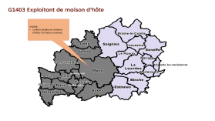
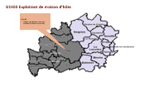
G1403 Exploitant de maison d’hôte
Recommandation 2022 de L’IBEFE Hainaut Centre
Création formation pour adultes
Le développement des séjours en maisons d’hôte ou gîtes chez l’habitant s’est fortement accru au cours des dernières années, en lien avec un phénomène d’uberisation global de la société. La crise sanitaire a également relancé le tourisme de proximité. Une offre de formation complémentaire pour adultes pourrait permettre à certains publics de créer leur propre emploi.
Opportunités d’emploi (Janvier 2022 à octobre 2022)
Tension marché du travail
Pas de données disponibles
Enseignement & Formation
Pas de filière sur le territoire, l’IFAPME organise toutefois une formation* « création de gîtes et chambres d‘hôtes » à Mons
Pas de données disponibles
* Les Formations continues IFAPME ne sont pas répertoriées dans les informations transmises à l’IBEFE
Reconduction 2023 : Métiers non-prioritaire
Le métier est assez spécifique, pas forcément adapté pour un public jeune et n’existe pas dans les référentiels de l’enseignement. En ce qui concerne la formation pour adultes, l’IFAPME propose une filière en formation continue sur le Bassin. Le besoin est donc couvert.

Slide 15
G1403 Exploitant de maison d’hôte
IFAPME :
Création de gîtes et chambres d’hôtes ( formation continue)

Slide 16
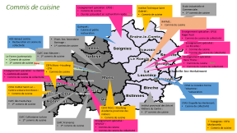

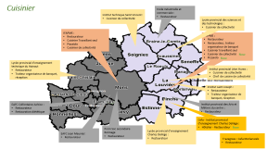

G1602 Commis de cuisine / Personnel de cuisine
Recommandation 2022 de L’IBEFE Hainaut Centre
Maintien Formation initiale
Maintien pour adultes
La crise sanitaire a provoqué la fuite du personnel du secteur Horeca. Avec la reprise des activités, la demande s’est accentuée sur les métiers de la cuisine et les travailleurs n’ont pas systématiquement réintégré le secteur. Les employeurs rencontrent donc des difficultés pour trouver du personnel qualifié, les métiers de la cuisine sont ainsi largement identifiés en pénurie par le FOREM en 2022. Si l’offre de formation et d’enseignement est bien pourvue sur le Bassin, la crainte est aussi que les filières de formation/enseignement n’attirent plus un public refroidi par rapport à un secteur moins sécurisant au niveau de l’emploi.
Opportunités d’emploi (Janvier 2022 à octobre 2022)
Aide de cuisine 415 opportunités en 2021– Cuisinier : 184 opportunités en 2021
Tension marché du travail
Cuisinier – Commis de cuisine – Plongeur : métier critique 2023 en Wallonie
Enseignement & Formation
Enseignement :
Aide de cuisine : 365 – Cuisinier: 190 opportunités d’emploi
4 filières en difficulté de recrutement
Profils SFMQ chef de partie édité en 2019 :
Nouvelles filières IFAPME et nouveau partenariat Forem
Chef de partie : pénurie 2023 en Wallonie
Nouvelles filières dans le spécialisé
Reconduction 2023 : Maintien formation initiale et pour adulte
La perte d’attrait du secteur semble se confirmer, au niveau du recrutement tant de personnel que d’apprenants pour les filières d’enseignement et de formation

Slide 17
Commis de cuisine
Ecole industrielle et Commerciale:
1er commis de cuisine
Enseignement spécialisé : EPSIS :
Commis de cuisine
Ouvrier polyvalent en restauration rapide
Institut Technique Saint Gabriel :
Commis de cuisine
New
IFAPME :
Commis de cuisine
Quinquet :
Cuisine et petite restauration
Enseignement spécialisé : EPSIS Roger Roch
Commis de cuisine de collectivité
AID Hainaut centre :
Restauration et cuisine de collectivité
Prom. Soc. Secondaire Borinage :
1er commis de cuisine
Enseignement spécialisé :
Les Rocailles :
Commis de cuisine
Commis de cuisine de collectivité
EAFC Jean Meunier :
1er commis de cuisine
Le Forem (partenariat):
Commis de cuisine
1er commis de cuisine
Enseignement spécialisé :
René Thone :
Commis de cuisine
Commis de cuisine de collectivité
New
CEFA Mons –Houdeng - ETH
Commis de cuisine
New
Enseignement spécialisé : La clairière :
Commis de cuisine
Commis de cuisine de collectivité
New
CEFA Institut Saint Luc – Centre scolaire Don Bosco :
Commis de cuisine
CPAS La Louvière Ferme Delsamme :
Restauration
EAFC des Hauts-Pays
1er commis de cuisine
CPAS Chapelle-lez-Herlemont:
Cuisine de collectivité
Institut provincial des Arts et Métiers du Centre :
1er commis de cuisine
CEFA Mons –Houdeng - Académie provincial des métiers:
Commis de cuisine
EAFC Colfontaine-Jurbise
1er commis de cuisine
EAFC Frameries
1er commis de cuisine
Enseignement spécialisé :
EPSESCF :
Commis de cuisine
Commis de cuisine de collectivité
+ Trazegnies : CEFA Morlanwelz:
Commis de cuisine

Slide 18
Cuisinier
Ecole industrielle et commerciale :
Restaurateur
Institut technique Saint Vincent:
Cuisinier de collectivité
Lycée provincial des sciences et des technologies :
Cuisinier de collectivité
IFAPME :
Restaurateur
Cuisinier Travaillant seul
Pizzaiolo
Cuisinier de collectivité
IFAPME :
Restaurateur
Restaurateur, traiteur organisateur de banquet
Cuisinier travaillant seul
Cuisinier de collectivité
Pizzaiolo
New
New
Lycée provincial d’enseignement technique du Hainaut
Restaurateur
Traiteur organisateur de banquet, réception
Institut provincial Léon Hurez :
Cuisinier de collectivité
Chef de cuisine de collectivité
Institut saint Joseph :
Restaurateur
Traiteur organisateur de banquet, réception
EAFC Colfontaine-Jurbise :
Restaurateur
Restauration diététique
Institut provincial des Arts et Métiers du centre :
Restaurateur
Cefa - Institut provincial d’enseignement Charles Deliège :
Hôtelier - Restaurateur
Prom Soc secondaire Borinage
Restaurateur
Lycée provincial d’enseignement Charles Deliège :
Restaurateur
New
EAFC Jean Meunier:
Restaurateur
Trazegnies : Cefa Morlanwelz
Restaurateur

Slide 19
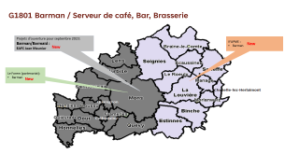

G1801 Barman / Serveur de café, Bar, Brasserie
Recommandation 2022 de L’IBEFE Hainaut Centre
Création Formation initiale (Alternance)
Création pour adultes (Alternance)
Le métier est attractif sur le long terme, il apparaît dans la liste des fonctions critiques 2023 du FOREM (Barman). L'offre de formation et d'enseignement est peu présente sur le Bassin, même si elle s’est renforcée dernièrement au niveau de l’enseignement de promotion sociale. Dans ce contexte, l’IBEFE recommande le développement de l’offre d’enseignement et de formation en privilégiant l’approche en alternance qui permet mieux de placer les personnes formées dans les conditions d’exercice du métier.
Opportunités d’emploi (Janvier 2022 à octobre 2022)
Tension marché du travail
Enseignement & Formation
Enseignement :
Barman : 35 – Serveur de bar, brasserie : 122 opportunités d’emploi pour le métier
Pas d’offre de formation
Barman : métier critique 2023 en Wallonie
Barman : 77 – Serveur de bar, brasserie : 104 opportunités d’emploi publiées par le Forem en 2021
Nouvelle filière au Forem et à l’IFAPME
Projet d’ouverture en promotion sociale
Reconduction 2023 : Création formation initiale et pour adulte (Alternance)
Ouverture de filières mais toujours pas d’offre dans l’enseignement de plein exercice en alternance

Slide 20
G1801 Barman / Serveur de café, Bar, Brasserie
Projets d’ouverture pour septembre 2023:
Barman/Barmaid :
EAFC Jean Meunier
IFAPME :
Barman
New
New
Le Forem (partenariat):
Barman
New

Slide 21
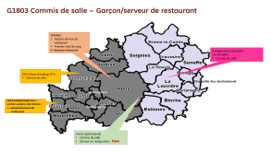

G1803 Commis de salle – Garçon/serveur de restaurant
Recommandation 2022 de L’IBEFE Hainaut Centre
Création Formation initiale (Alternance)
Création pour adultes
Le secteur Horeca fait face à d’importantes difficultés de recrutement de personnel. Ce phénomène touche aussi les métiers du service en salle, pour lesquels les opportunités d’emploi diffusées sur le Bassin sont nettement en hausse. Ces métiers apparaissent ainsi dans la liste des fonctions critiques FOREM 2023. Dans ce contexte, l’IBEFE estime que l’offre d’enseignement et de formation, spécifiquement dédiée aux métiers du service en salle, pourrait être renforcée.
Opportunités d’emploi (Janvier 2022 à octobre 2022)
Tension marché du travail
Enseignement & Formation
Enseignement :
190 opportunités d’emploi pour le métier
Perte d’une filière dans l’alternance
Métier critique 2023 en Wallonie
Nouvelle filière au Forem
Baisse des opportunités d’emploi gérées par Le Forem (242 OE publiées en 2021)
Ouverture d’une filière dans le spécialisé
Reconduction 2023 : Création formation initiale (alternance) et pour adulte
La perte d’attrait du secteur semble se confirmer, au niveau du recrutement tant de personnel que d’apprenants pour les filières d’enseignement et de formation

Slide 22
G1803 Commis de salle – Garçon/serveur de restaurant
IFAPME :
Garçon serveur de restaurant
Premier chef de rang
Serveur restaurant
Enseignement spécialisé :
Les Rocailles :
Commis de salle
New
CEFA Mons-Houdeng- ETH
Commis de salle
CEFA Institut Saint Luc – Centre scolaire Don Bosco :
Garçon/serveur de restaurant
Forem (partenariat)
Commis de salle
Serveur en restauration
New

Slide 23
Les fonctions critiques 2023
Métier | Pénurie | Critique
Boucher / Bouchère | x
Boulanger / Boulangère | x
Pâtissier-chocolatier-glacier / Pâtissière-chocolatière-glacière |  | x
Agent / Agente d'accueil en tourisme |  | x
Chargé / Chargée de promotion du tourisme |  | x
Animateur / Animatrice d'activités culturelles ou ludiques |  | x
Animateur / Animatrice de loisirs auprès d'enfants ou d'adolescents |  | x
Concepteur / Conceptrice de produits touristiques |  | x
Agent / Agente de voyages |  | x
Valet/femme de chambre |  | x
Cuisinier / Cuisinière |  | x
Commis / Commise de cuisine |  | x
Chef / Cheffe de partie | x
Plongeur / Plongeuse en restauration |  | x
Réceptionniste en établissement hôtelier |  | x
Barman / Barmaid |  | x
Maître / Maîtresse d'hôtel |  | x
Serveur / Serveuse dans un restaurant |  | x
18 métiers identifiés comme fonctions critiques, parmi ceux-ci :
3 en pénurie de main d’œuvre
15 en difficulté de recrutement

Slide 24
Les fonctions critiques de la formation initiale non dentifiées en 2022 comme thématique commune
Métier | Pénurie | Critique
Agent / Agente d'accueil en tourisme |  | x
Animateur / Animatrice d'activités culturelles ou ludiques |  | x
Animateur / Animatrice de loisirs auprès d'enfants ou d'adolescents |  | x
Valet/femme de chambre |  | x
Réceptionniste en établissement hôtelier |  | x

Slide 25

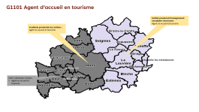
G1101 Agent d’accueil en tourisme
G1703 Réceptionniste en établissement hôtelier
Code Rome V3 | Intitulé métier | Pénurie | Fonction critique | Contexte | Proposition
G1101 G1703 | Agent d’accueil en tourisme Réceptionniste en établissement hôtelier |  | x | Opportunité d’emploi Pas d’opportunité sur le métier spécifique 51 opportunités en HC sur le métier d’agent d’accueil Réceptionniste d’établissement hôtelier : 28 OE en HC Formation : 2 filières en enseignement de plein exercice dont 1 filière en difficulté de recrutement | Fonction critique non identifiée comme structurelle ou en pénurie. L’offre semble suffisante sur le territoire.

Slide 26
G1101 Agent d’accueil en tourisme
Institut provincial d’enseignement secondaire Léon Hurez:
Agent en accueil et tourisme
Académie provinciale des métiers :
Agent en accueil et tourisme
EAFC Colfontaine-Jurbise :
Agent en accueil et tourisme

Slide 27
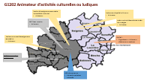
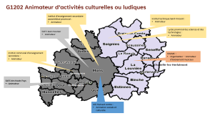
G1202 Animateur d’activités culturelles ou ludiques
Code Rome V3 | Intitulé métier | Pénurie | Fonction critique | Contexte | Proposition
G1202 | Animateur d’activités culturelles ou ludiques |  | x | Opportunité d’emploi Animateurs d’atelier de centre de loisirs : 101 OE en HC Animateur spécialiste d’activités culturelles et techniques : 49 OE en HC Formation : 4 filières en enseignement de plein exercice dont aucune en difficulté de recrutement | L’offre est suffisamment développée sur le territoire

Slide 28
G1202 Animateur d’activités culturelles ou ludiques
Institut d’enseignement secondaire paramédical provincial :
Animateur
Institut technique Saint-Vincent :
Animateur
EAFC Jean meunier
Animateur
Lycée provincial des sciences et des technologies :
Animateur
Institut communal d’enseignement secondaire :
Animateur
IFAPME :
Organisateur – Animateur d’évènement musicaux
EAFC des Hauts-Pays
Animateur
AID Hainaut centre :
Animation sociale et culturelle

Slide 29
G1501 Valet/femme de chambre
Code Rome V3 | Intitulé métier | Pénurie | Fonction critique | Contexte | Proposition
G1501 | Valet/femme de chambre |  | x | Opportunité d’emploi Employé d’étage entretien : 6 OE en HC Formation : CISP : une filière de formation disparaît + Baisse significative du nombre d’inscrits en formation. Nouvelle filière de formation en 2023 en sensibilisation aux métiers de l’Aide à la Personne et aux Services Enseignement spécifique : Nouvelle ouverture 2023-24 aide-ménager + une occurrence en moins pour la filière aide-ménager Forem : une filière de formation disparaît + Hausse des effectifs en formation Validation des compétences : baisse significative du nombre d’épreuves réalisées SFMQ : Nouveau profil métier/formation disponible → Outre la formation « Aide ménagère », pas de formation spécifique sur notre bassin, ni en Wallonie. | Pénurie essentiellement qualitative et liée aux conditions de travail. Les opportunités d’emploi sont faibles sur le Bassin. Une offre importante existe pour le métier d’aide-ménager, le développement d’une offre spécifique pour ce métier ne paraît pas indispensable.

Slide 30
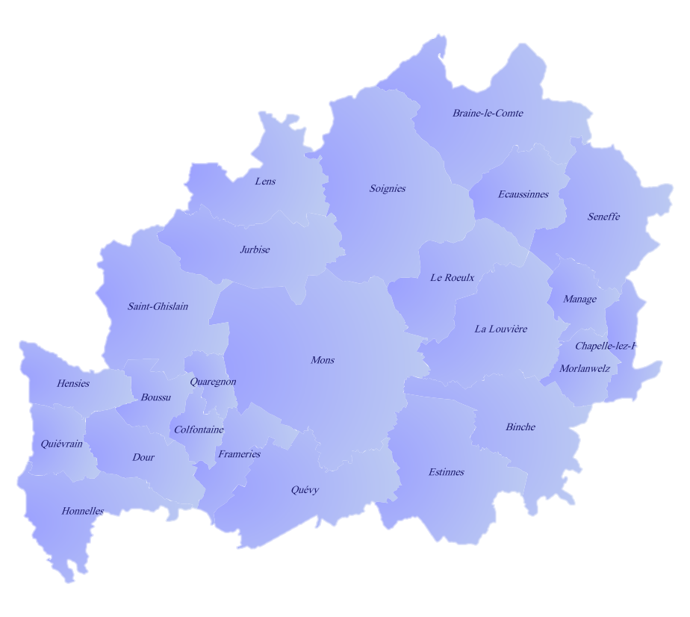
K1304 - Aide-Ménager
Eepsis Soignies
Aide-ménager
Validation de compétences
Aide-ménager
Le Quinquet
Aide ménagère
Créaform
Sensibilisation aux métiers de l’aide à la personne et aux services (New 2023)
FOREM
Auxiliaire de ménage
CPAS Chapelle-lez-Herlaimont
Service à domicile
E.E.S.P.S Quaregnon
Aide-ménager
Symbiose
Pré-qualification aide-ménager à domicile
FOREM
Auxiliaire de ménage
Structure
Sensibilisation aux métiers de l’aide à la personne et aux services (New 2023)
Les Rocailles
Aide-ménager
La Clairière
Aide-ménager New 2023-24

Slide 31
IBEFE Hainaut centre
065/32.77.72
065/32.76.12
isabelle.salmon@forem.be fabrice.debruyn@forem.be
http://www.bassinefe-hainautcentre.be/
Merci

